Slide 1
CAPACIDAD
TECNOLÓGICA
ALEMANA
Daniel Segurado

Slide 2
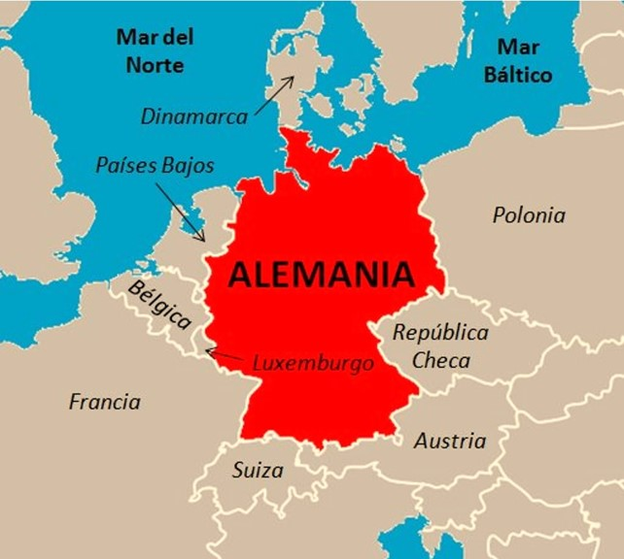
Nuevo récord de financiación para investigación y desarrollo
En 2016, el Gobierno alemán, la industria y la ciencia alemanas gastaron una suma récord de 92.200 millones de euros en investigación y desarrollo, lo que equivale al 2,94 por ciento del producto interior bruto (PIB) de Alemania. En comparación, los 28 países de la Unión Europea gastaron según los últimos datos una media del 2,03 por ciento de su PIB en investigación y desarrollo. Alemania tiene previsto invertir anualmente el 3,5 por ciento del PIB en investigación y desarrollo hasta 2025.

Slide 3
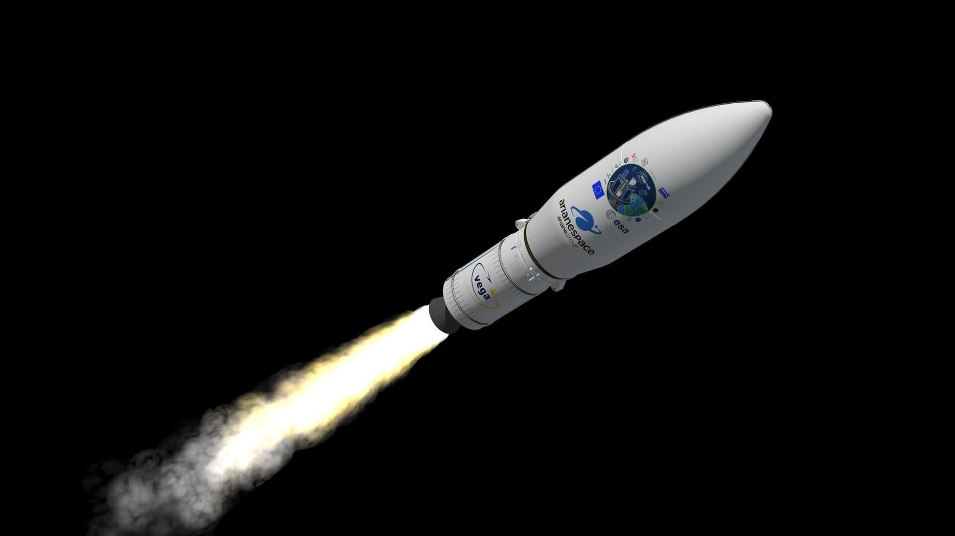
Temas con futuro
En la actualidad, el Gobierno alemán está invirtiendo las sumas más elevadas en las áreas de investigación sanitaria y sector de la salud, industria aeroespacial, investigación energética y tecnologías energéticas, así como en grandes equipamientos para la investigación básica.

Slide 4
Economía con visión
En cuanto a patentes relevantes para el mercado mundial por millón de habitantes, Alemania, con 371 en 2015, está situado por delante de Estados Unidos (200) y China (27), aunque por detrás de Suiza (612), Suecia (445) y Japón (387). En 2016, las empresas alemanas invirtieron 158.800 millones de euros en innovación. Más de tres cuartas partes de esta cifra correspondieron a empresas industriales.

Slide 5
Valor de la ciencia
El número de publicaciones científicas por millón de habitantes ha aumentado continuamente en Alemania en las últimas dos décadas. En 2016 se publicaron en Alemania 1367 publicaciones por millón de habitantes. De este modo, la intensidad de publicación es mayor que en Estados Unidos o Japón. Sin embargo, los países escandinavos, Austria y Gran Bretaña publican con mayor intensidad que Alemania.

Slide 6
Fuerte conexión entre política, empresa y ciencia
Una extraordinaria red demuestra también la amplia colaboración entre la política, la empresa y la ciencia alemanas: los Centros alemanes de ciencia e innovación (DWIH, por sus siglas en alemán) reúnen a los principales actores del ámbito de la innovación alemana en las cinco megalópolis mundiales Nueva York, São Paulo, Moscú, Nueva Delhi y Tokio.

